Slide 1
Svođenje krivih drugog reda na kanonski oblik
Vuk Jovanović
Marko Pozdnjakov
Đuro Nenadović
Pavle Perić

Slide 2
Krive drugog reda
Kriva drugog reda je skup tačaka ravni koje zadovoljavaju jednačinu f (x,y) = 0, gde je f realni polinom drugog stepena po x i y, odnosno
ax² + 2bxy + cy² + 2dx + 2ey + f = 0
a,b,c,d,e,f iz skupa R i pritom važi a²+b²+c² > 0
Problem je kako jednačinu u ovom obliku svesti na kanonski oblik.
Moramo koristiti translaciju i rotaciju koordinantnog sistema.
Pretpostavljamo da je reper ortonormiran.

Slide 3
Izborom boljeg repera možemo pojednostaviti jednačinu što i jeste osnovna ideja.
Proces nalaženja boljeg repera naziva se svođenje jednačina krive na kanonski oblik izometrijskom transformacijom koordinata.
Sve krive drugog reda možemo podeliti na kružnicu, hiperbolu, parabolu, elipsu, par pravih, pravu, tačku ili prazan skup.

Slide 4
Kanonski oblici
Elipsa
Hiperbola
Parabola y² = 2px ili x² = 2py
Kružna linija (x-a)² + (y-b)² = r² a i b su koordinate centra , a r je poluprečnik.
Par pravih sa zajedničkom tačkom
Dve paralelne prave x² = a²
Tačka
Prazan skup tačaka

Slide 5
Kako prepoznajemo krivu?
Ako je p = ac-b², a q = a(cf-e²)-b(bf-ed)+d(be-cd) a S = a+c onda možemo konstruisati sledeću tabelu:
p > 0 | q != 0 q = 0 | S*q < 0 S*q >0 | Elipsa Prazan skup Tačka
p < 0 | q != 0 q = 0 |  | Hiperbola Prave koje se seku
p = 0 | q != 0 q = 0 |  | Parabola Paralelne prave, prave koje se poklapaju, prazan skup.

Slide 6
Ideja
Translacijom i rotacijom koordinatnog sistema opšta jednačina krive drugog reda može se svesti na odgovarajuću kanonsku jednačinu.
Ako kriva drugog reda ima osu simetrije paralelnu jednoj od koordinatnih osa onda je koeficijent uz xy jednak 0 (b = 0).
Dalje, ako se koordinatni početak postavi u centar krive (u slučaju elipse i hiperbole) onda su koeficijenti uz x i y jednaki 0 (d = e = 0).
Koristi se ponekad i refleksija, ukoliko je potrebno zameniti x i y osu.

Slide 7
Centar
Prvo pitanje je gde je centar te krive.
Ako su koeficijenti d i e jednaki nuli, centar je sa koordinatama O(0,0).
Inače rešavamo sistem: a*m + b*n + d = 0 b*m + c*n + e = 0
Odatle nalazimo centar O(m, n).

Slide 8
Formule rotacije
Trebaju nam formule koje će nam reći koliko treba da rotiramo naš koordinatni sistem.
Formula daje nam ugao rotacije. (0 < α < π)
Zatim iz x = cosα x′ − sin α y’ i y = sinαx′ + cosαy′ dobijamo sistem jednačina (imamo α i x i y, dakle treba da nađemo x’ i y’). Rotacija je izvršena.
Kada smo to uradili ostaje nam sledeći oblik jednačine:
a’x’² + c’y’² + 2d’x’ + 2e’y’ + f’ = 0
Naravno tu je barem a’ ili c’ različito od 0.

Slide 9
Translacija
Uz pretpostavku da smo odredili centar na prethodni način, važi:
x’ = x’’ + m i y’ = y’’ + n
Odavde je lako odrediti x’’ i y’’.
Ostaje nam oblik: Ax’’²+ By’’² + C = 0

Slide 10
Program: svođenje
Funkcija koda jeste da izvrši potrebne transformacije, i da ispiše proces dobijanja kanonskog oblika.
Na kraju se crta kriva koja je nastala transformacijama i njena međustanja.
Funkciji je potrebno isporučiti samo jednačinu krive.

Slide 11
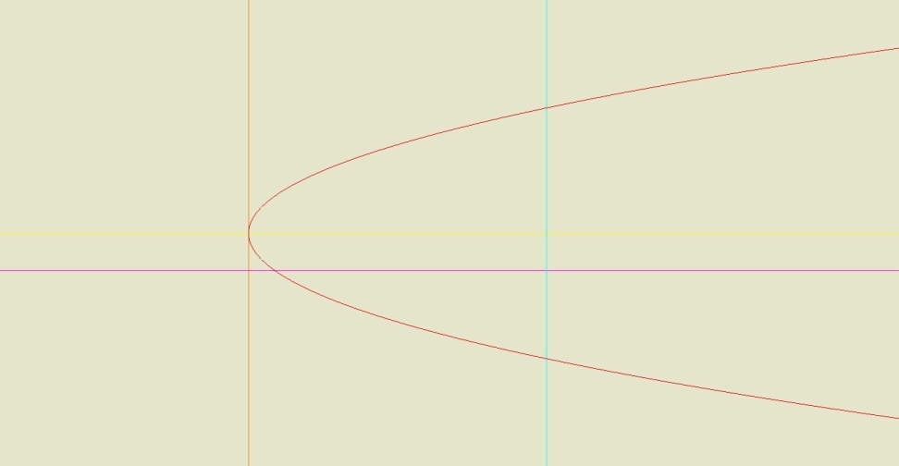
PRIMERI: Parabola

Slide 12
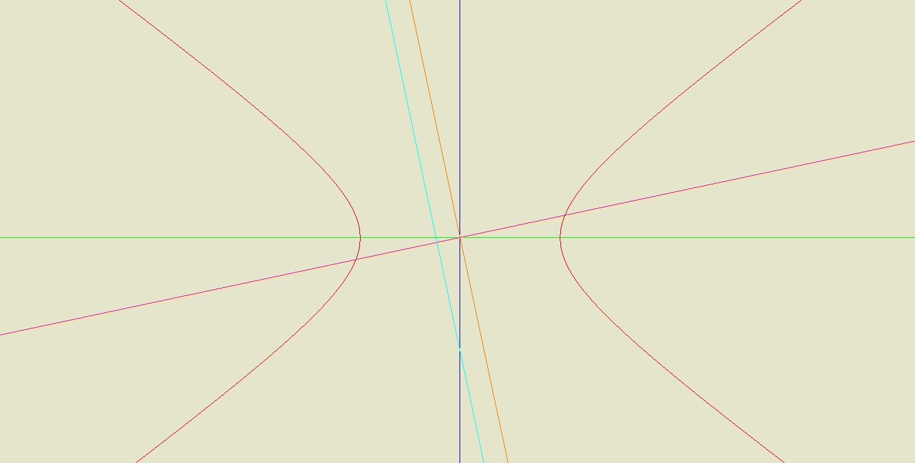
Hiperbola

Slide 13
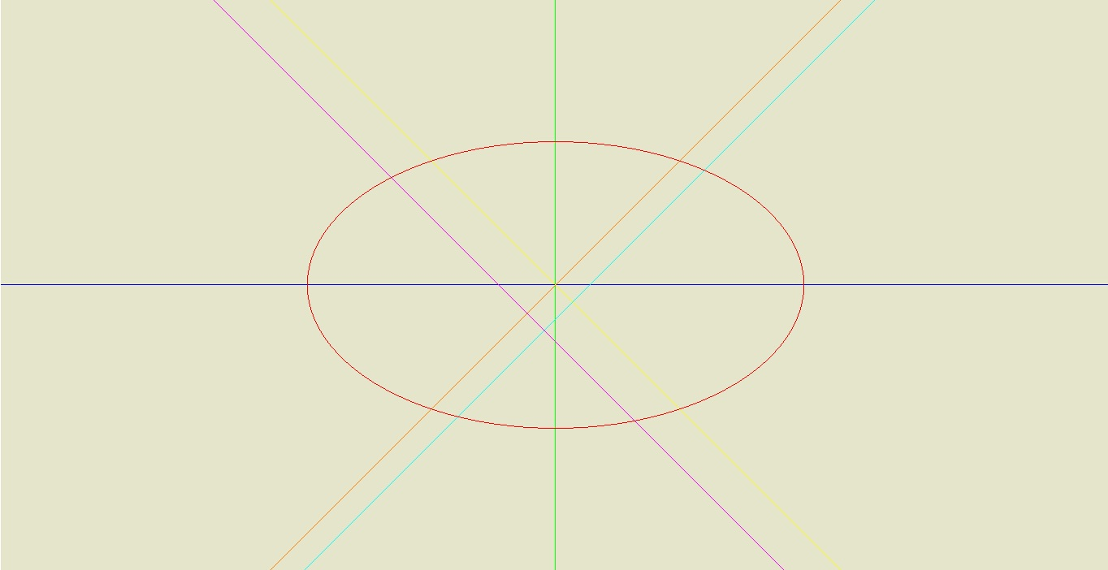
Elipsa

